Slide 1
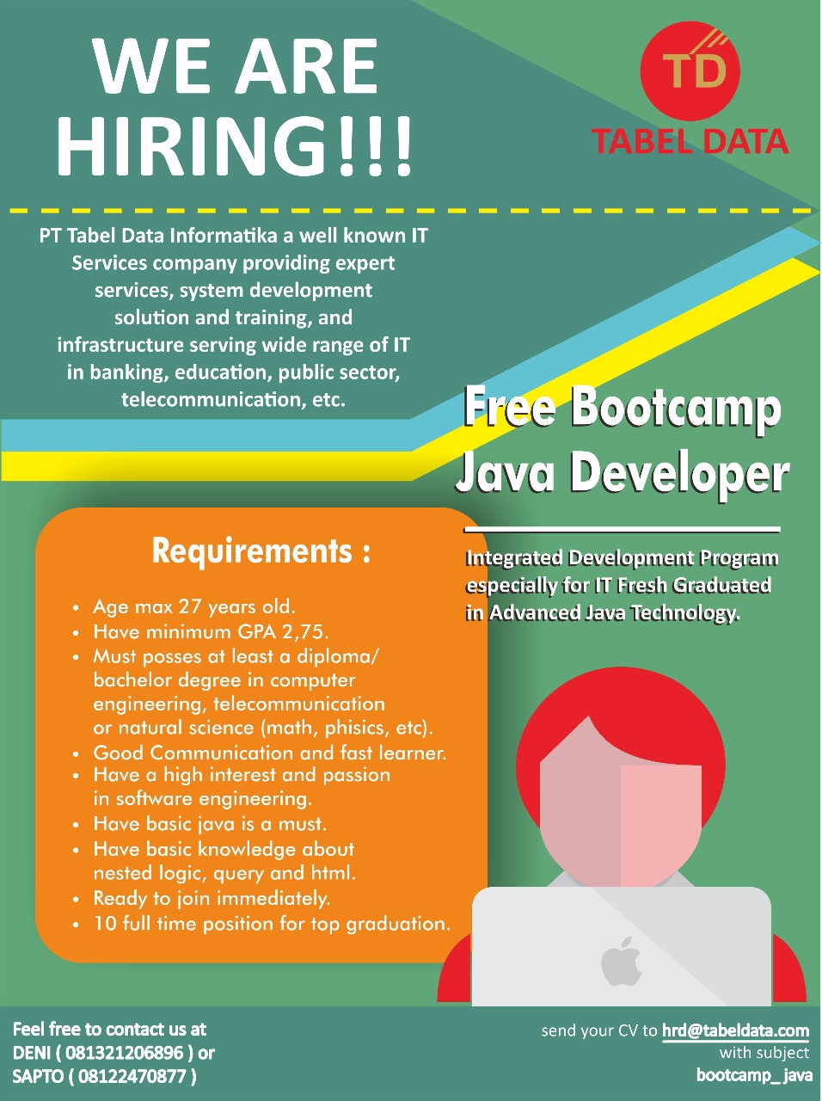
Bootcamp Java Developer #Day 1
PT. Tabel Data Infromatika
By Dimas Maryanto,S.Kom

Slide 2
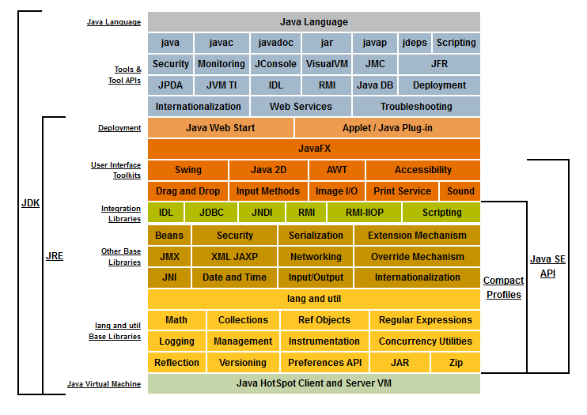
Java Technology

Slide 3





Setup Development Environment

Slide 4
Start Coding!!!....
Create New Project…

Slide 5

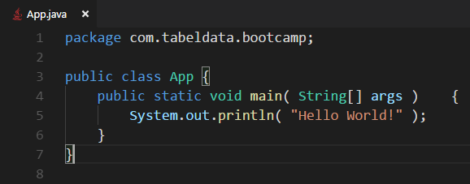

Slide 6
Tipe Data
Jaman Purba
int
boolean
char
float
double
Kekinian Banget....
Integer
Boolean
Character
String
Float
Double
BigDecimal

Slide 7
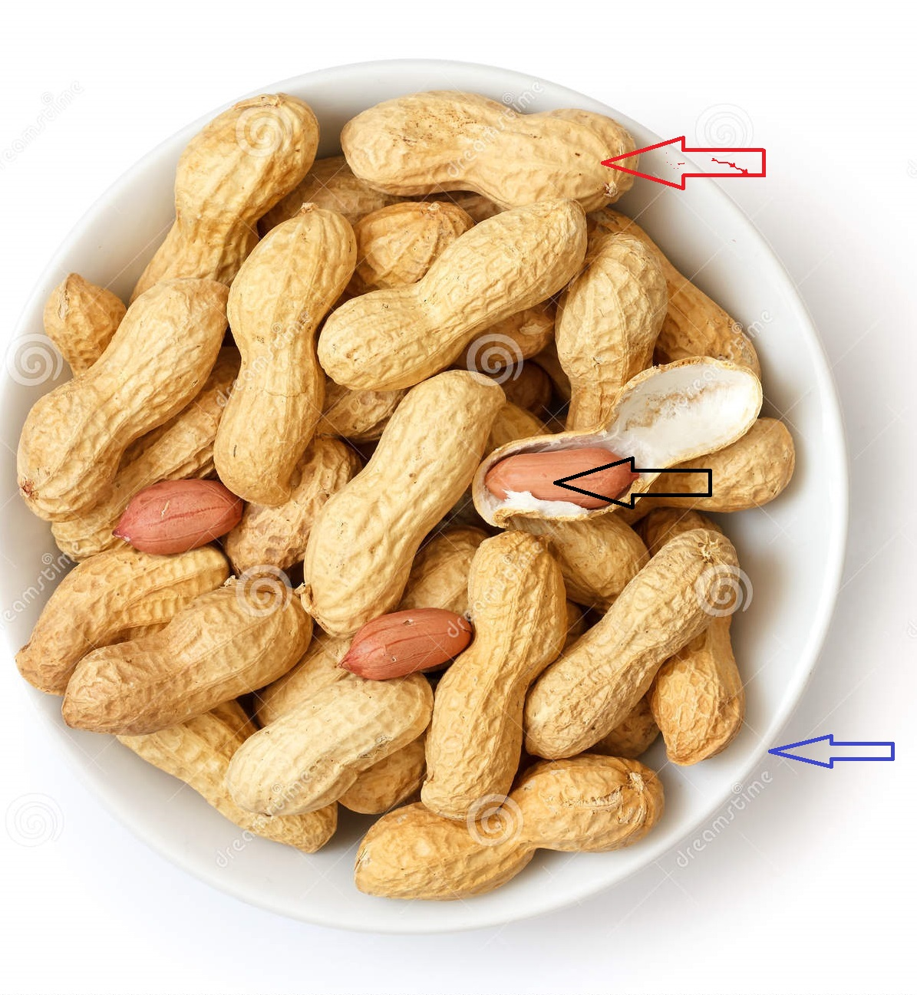
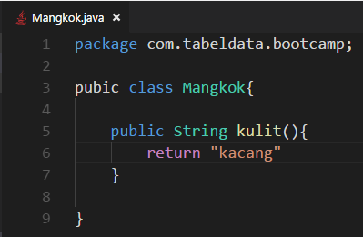
Class, Method dan Attribute

Slide 8
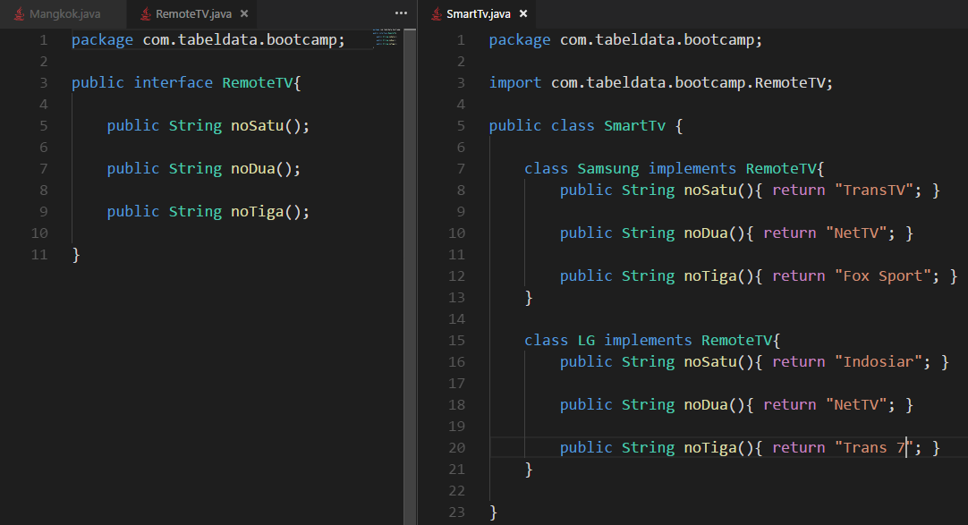
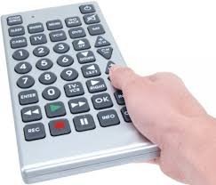
Interface

Slide 9
Percabangan & Perulangan
Percabangan If
Percabangan Switch
Perulangan For
Perulangan While & Do-While
Perulangan Foreach

Slide 10
Object Oriented Programming
Pewarisan (Inheritance)
Kembar tapi beda (Polymorphism)
Main petak umpet (Encapsulcation)

Slide 11
Element Collections
List
Map
Set

Slide 12
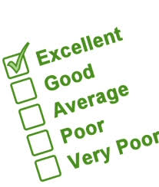
Unit Testing (JUnit) & Logger

Slide 13
What Next…
Aturan Penulisan Class, Method, dan Attribut
Perhatikan Lifecycle Variable!!! Berapa konsumsi memory yang dibutuhkan???
Buatlah menjadi bagian paling kecil…
Cara berpikirnya ‘Butuh Apa saja…’

